Slide 1








Na značky!
22. září 2021

Slide 2


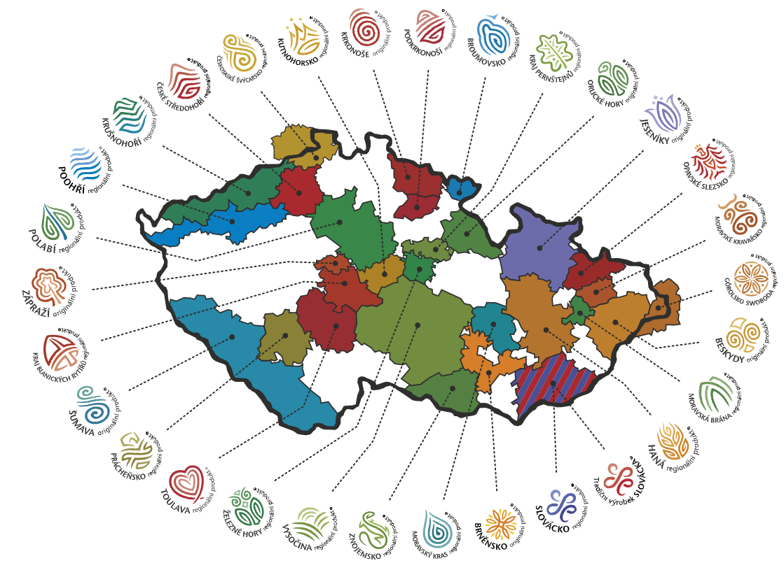
Co je to „regionální značka“?
„Jen“ nástroj – podniká každý za sebe
Značka není soutěžní, trvalá podpora regionu v různých souvislostech
Marketingový nástroj, společná i individuální propagace a podpora
Spolupráce a síťování regionálních aktérů

Slide 3
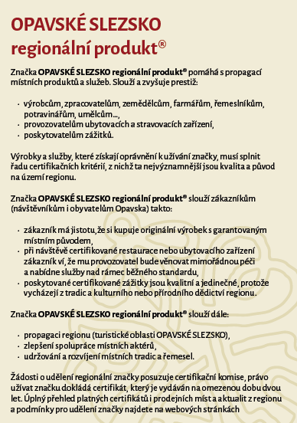

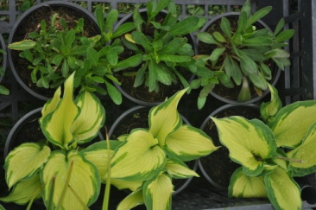
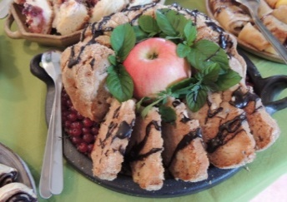
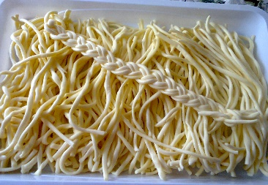

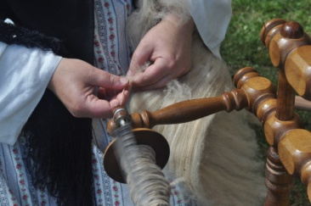
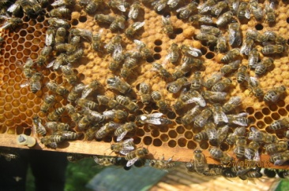
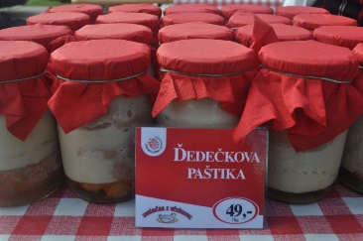
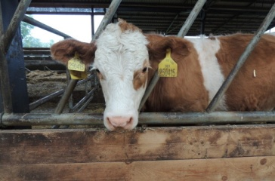
Na křídlech tradic a řemesel
www.regionalni-znacky.cz

Slide 4
značka působí již od roku 2013
67 certifikátů (56/3/8)
je reálným marketingovým nástrojem
místní a farmářské trhy na Opavsku
propojení na cestovní ruch (informační centra, restaurace a ubytování, služby)
dostala se do povědomí
může být společnou platformou pro spolupráci v regionu
má další potenciál rozvoje
reálné výsledky z průzkumů
Současnost:

Slide 5
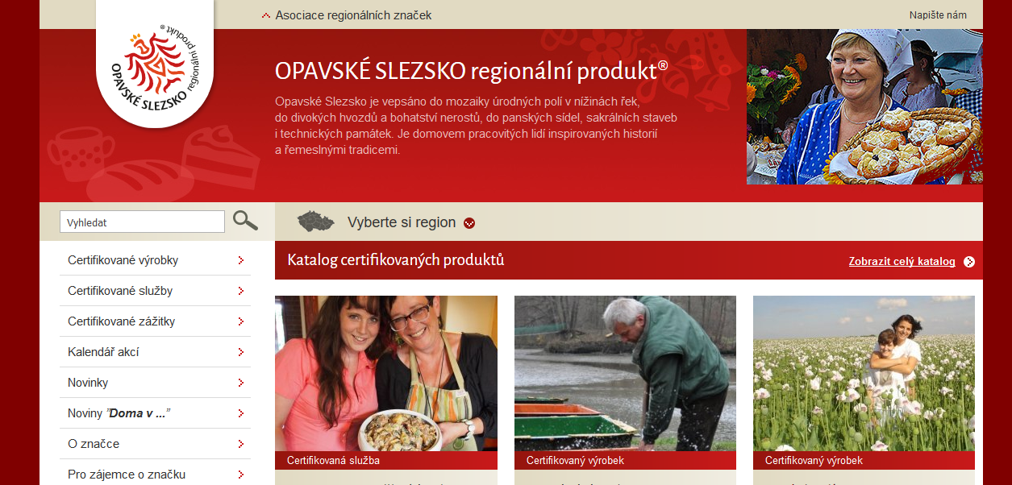

Slide 6
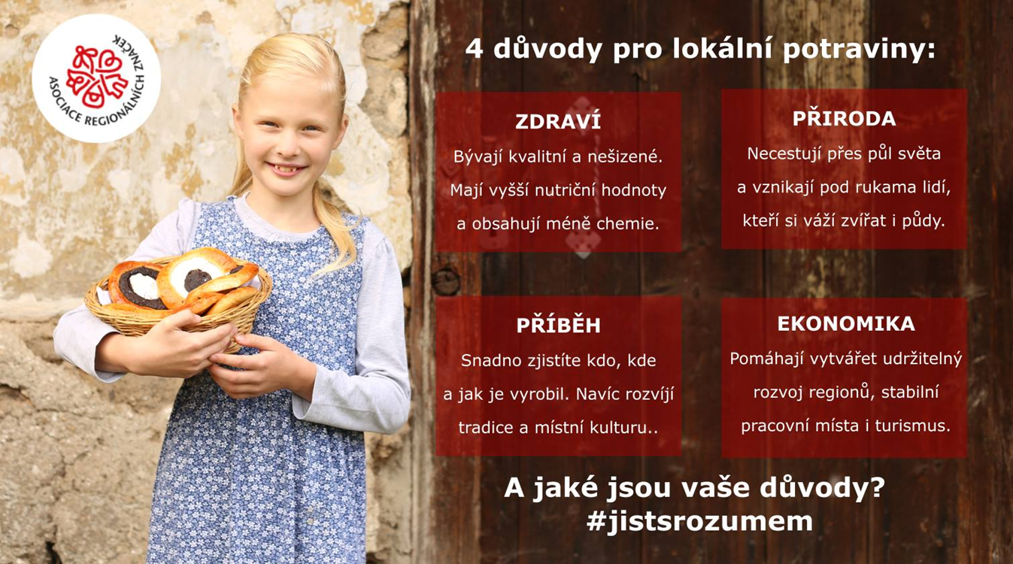
Nabídka – poptávka (burza / internet) www.trhovnik.cz – neujalo se
Kampaň: Jíst s rozumem, www.jistsrozumem.cz

Slide 7
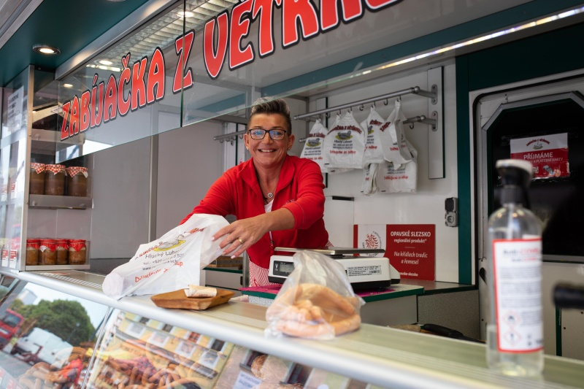
Co dál jako koordinátoři značky plánujeme:
Pokračovat v propagaci
Propagace v regionu i mimo region
Zlepšovat kvalitu výrobků a služeb
Zapojit školní jídelny
Místní a farmářské trhy
Společná organizace obchodu
(krátké dodavatelské řetězce)
Propojit výrobce
a poskytovatele služeb – prodejce – zákazníky
(např. Týden Slezské kuchyně)
Hledá se specializovaná regionální prodejna / síť prodejen

Slide 8
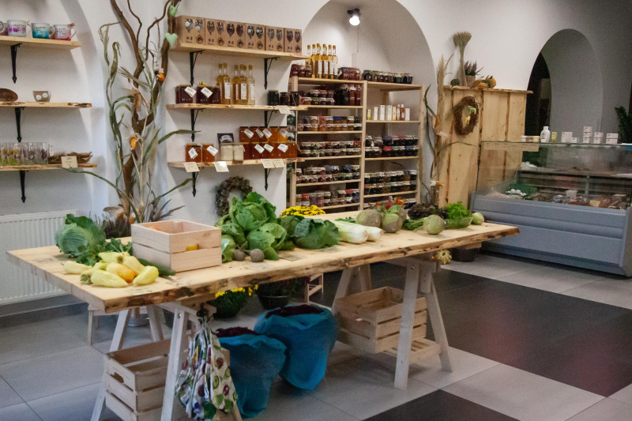
Co se koordinátorům povedlo nebo nepovedlo:
Pravidelné setkávání pracovních
skupin on-line
Školení fb, další sociální sítě, fotografie,
centrála, koordinátoři, držitelé značek
HraVýlety
Turistické vizitky
PORTA APERTA den otevřených farem,
dílen a výroben – 25.9.2021
Propagační online čtvrtletník ARZ - https://www.regionalni-znacky.cz/arz/cs/ctvrtletnik/

Slide 9

PORTA APERTA den otevřených dveří farem, dílen a výroben
Zažijte řemesla jinak…
První celostátní den otevřených dílen, farem a výroben
Přihlášeno na 80 producentů v celé republice
jedinečná možnost poznat, kde a jak vznikají kvalitní certifikované produkty.
Možnost setkat se s tvůrci
Na mnoha místech dílny a možnost vyzkoušet si výrobu
Na řadě míst budou připravené i ochutnávky či doprovodné programy pro děti i dospělé.

Slide 10
Místní akční skupina Opavsko z.s.
Hradec nad Moravicí www.masopavsko.cz
Petra Chroustová petra.chroustova@masopavsko.cz

